Slide 1
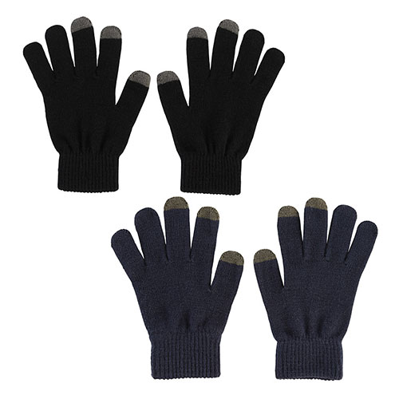
【提案書】
タッチ手袋
特徴
手に嵌めたままでもスマホやタブレットのタッチ操作ができるため、防寒用としてはもちろん、感染予防用としてもある程度の効果を発揮してくれるシンプルな手袋です。是非ご活用ください。
納期
納期スペース
仕様
カラー展開 ： 色指定不可
素 材 ： ポリエステル・アクリル
サイズ ： 全長200mm
包 装 ： ポリ袋入
お見積
お見積りスペース

